Slide 1
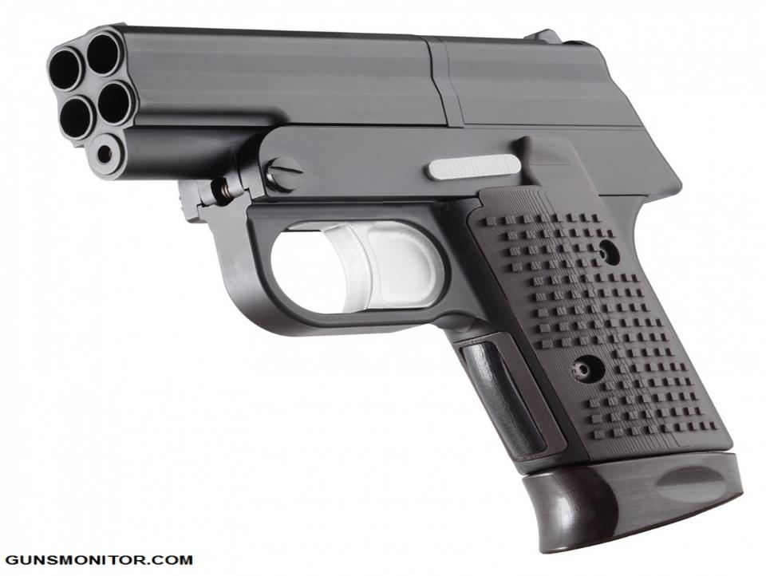
به نام خدا
موضوع : مدرن ترین سلاح های جهان
تهیه کنندگان : امیرحسین عباس زاده ، رضا امینی
زیر نظر دبیر محترم : آقای خوشرو
اتاق : 901

Slide 4
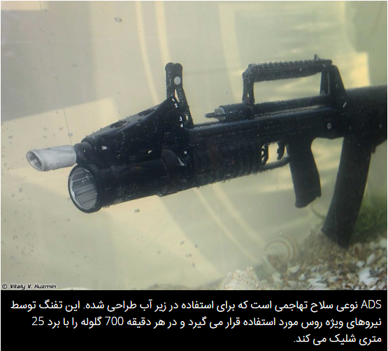

Slide 5
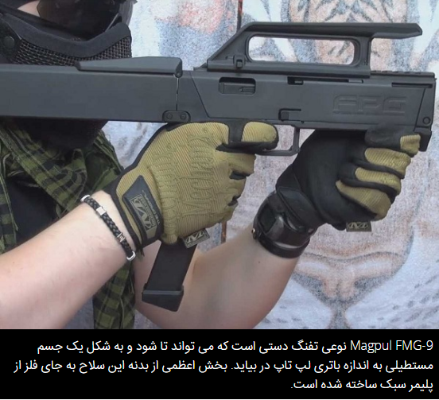

Slide 6
این مسلسل دستی همانند دیگر اسلحه‌های تاشو که به صورت مخفی حمل می‌شوند، اف ام جی-۹ نیز این قابلیت را دارد تا شکل ظاهری آن به یک شیء دیگر مثل باتری رایانه کیفی یا رادیو یا یک قوطی شباهت پیدا کند. از آنجا که این محصول از نوعی پلیمر خاص که وزن بسیار کمی دارد، ساخته شده است، حمل آن بسیار آسان می‌باشد؛ حتی به قدری کوچک است که در جیب عقب بیشتر انواع شلوارهای امروزی جا می‌شود.
وزن این سلاح = 0/5 کیلو

Slide 8
عبارت «اسلحه هوشمند» برای اولین بار به عنوان یک نشان بازرگانی به ثبت رسید. اما اکنون این عنوان به صورت عمومی به تمام اسلحه هایی گفته می شود که تنها به دست صاحبانشان می توانند شلیک کنند.
مدل های مختلفی برای اسلحه های هوشمند طراحی شده که هر یک از آن ها رویکرد متفاوتی را پیش می گیرد. مدل Armatix iP1 بیشترین توجه را در چند وقت اخیر به خود اختصاص داده. این تفنگ با کالیبر ۲۲ به نحوی طراحی شده که برای شلیک حتما باید نزدیک به ساعت مخصوصش باشد. در واقع به لطف تکنولوژی هرگاه فاصله تفنگ و ساعت بیش از ۲۵ سانتی متر شود، اسلحه قفل می گردد و دیگر امکان شلیک با آن وجود ندارد.

Slide 9
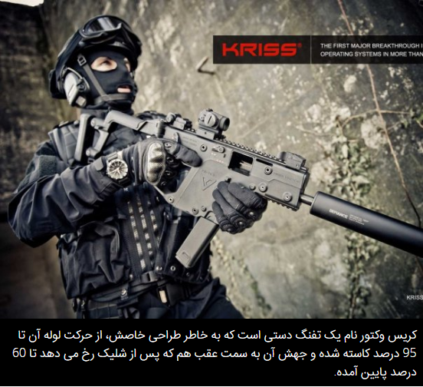

Slide 10
کریس وکتور یک مسلسل دستی که توسط کریس‌یواس‌ای ساخته شده است و از این جهت خاص به شمار می‌رسد که از سیستمی استفاده می‌کند که به شدت لگد اسلحه را کاهش داده در نتیجه امکان شلیک سریع تا 1200 فشنگ در دقیقه را ممکن می‌کند.

Slide 12
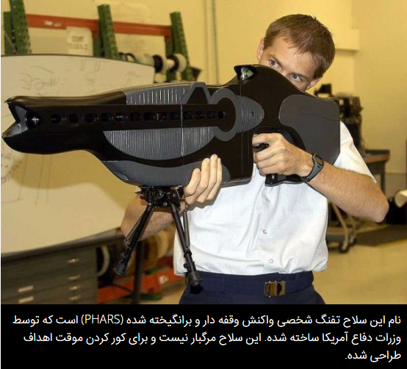

Slide 13
این سلاح عجیب کسی را نمی‌کشد، بلکه تنها با اشعه لیزر موقتا هدف را کور می‌کند. این اسلحه که PHASR نام دارد، برای این طراحی شده تا به چشم تابانده و موجب کوری موقتی شود. هدف از این کار متوقف کردن خلافکارها و یا هر کسی که به اندازه کافی برای دستیگر کردن خطرناک باشد است. البته این سلاح یک مشکل کوچک دارد و آن هم این است که سازمان ملل بر اساس کنوانسیون ژنو استفاده از تسلیحات کور کننده را منع کرده است!

Slide 14
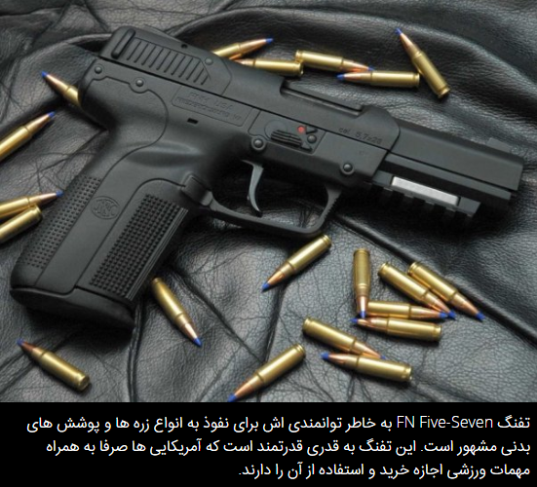

Slide 15
سلاح اف‌ان فایو-سون ساخت شرکت بلژیکی فابریک ناسیونال ارستال یک اسلحه دستی نیمه اتوماتیک است که با سرعت شلیک بالا و لگد ملایم سلاحی بسیار مناسب برای افرادی است که قصد یادگیری تیراندازی را دارند. این سلاح مناسب شلیک به اهداف با زره پایین است تا با جایگزین کردن قدرت شلیک بالا با سرعت و دقت بیشتر سبک سرعتی شلیک را به بهترین شکل خود پیاده کند

Slide 17
وزن: 5.2 کیلوگرم و 7.3 کیلوگرم همراه خشاب 32 تایی طول: 99 سانتی متر طول لوله: 45 سانتی متر

Slide 18
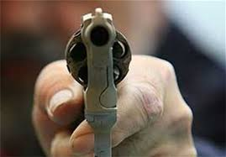
پایان

